Slide 1
Углеводы (дисахариды, полисахариды).

Slide 2
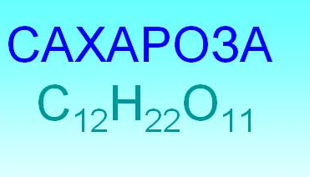
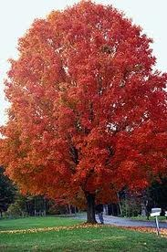
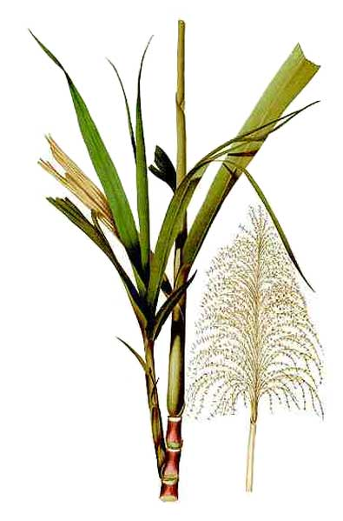
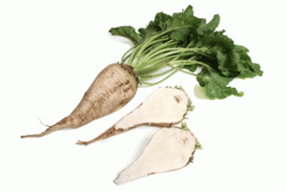
Дисахариды
свекловичный или
тростниковый сахар

Slide 3
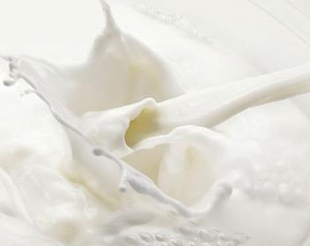
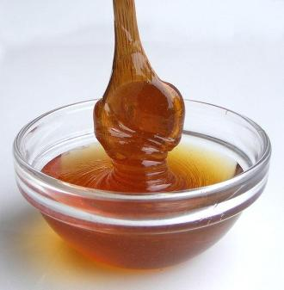
С Н О
12
22
11
Лактоза – молочный сахар,
Мальтоза – солодовый сахар.

Slide 4
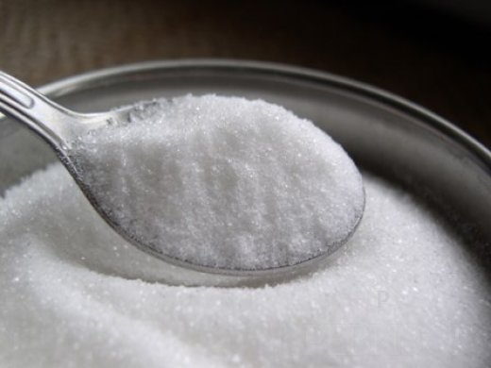
Физические свойства сахарозы
Твердое,
бесцветное,
кристаллическое вещество,
хорошо растворимое в горячей воде.

Slide 5
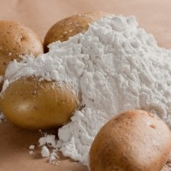
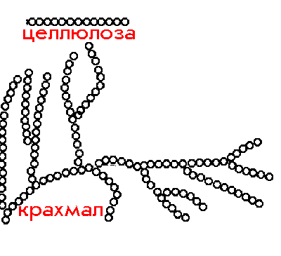
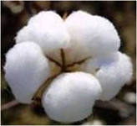
Полисахариды: крахмал, целлюлоза
(С Н О )
6
10
5
n
Полисахариды являются высокомолекулярными соединениями, содержащими сотни и тысячи остатков моносахаридов.

Slide 6
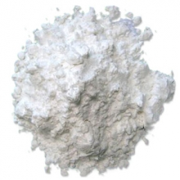
Физические свойства
Крахмал -
безвкусный порошок,
нерастворимый в холодной воде,
горячей воде набухает,
образуя клейстер.

Slide 7
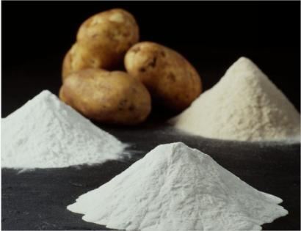
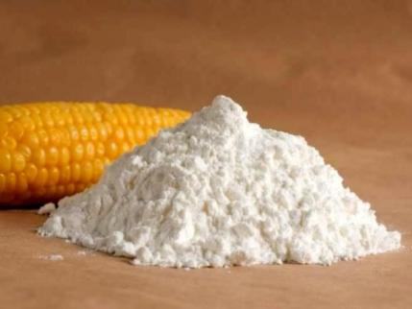
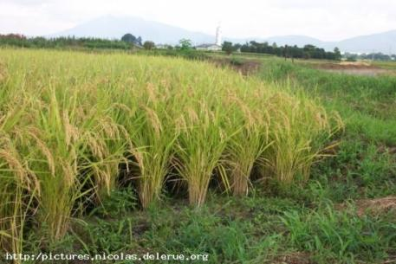
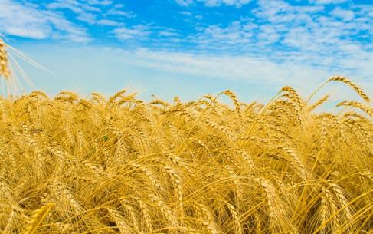
Нахождение в природе
Крахмал является запасным питательным материалом и содержится в растениях в виде крахмальных зерен

Slide 8
Химические свойства крахмала
Крахмал подвергается гидролизу. Конечным продуктом гидролиза является глюкоза
Взаимодействие крахмала с йодом – качественная реакция.

Slide 9
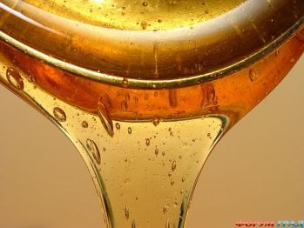
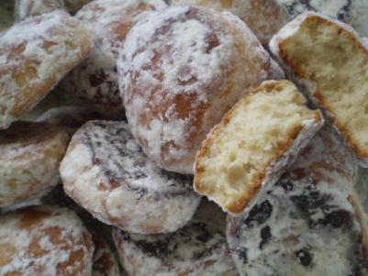
Применение крахмала
В пищевой
промышленности
Получение патоки
Получение этилового
спирта
В текстильной промышленности

Slide 10
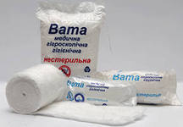
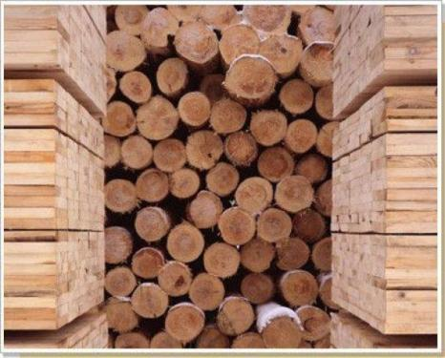
Целлюлоза или клетчатка
Целлюлоза — еще более распространенный углевод, чем крахмал.
Из него состоят в основном стенки растительных клеток:
древесина содержит до 60%,
в вате— до 90% целлюлозы.

Slide 11
Физические свойства
белое твердое вещество,
нерастворимое в воде и в обычных органических растворителях,
обладает большой механической прочностью.

Slide 12
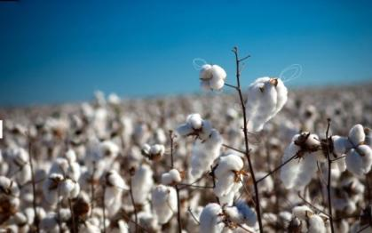
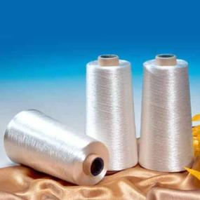
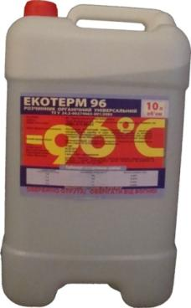
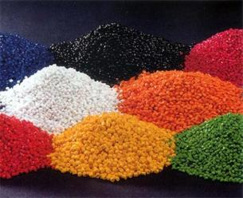
Применение целлюлозы
Текстильная
промышленность
Органический синтез
Производство бумаги и ВВ

